Slide 1

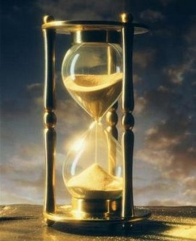
Вступ до історії України та громадянської освіти
Сьогодні
Урок
№9
Способи упорядкування історичного часу

Slide 2

Актуалізація опорних знань. Фронтальна бесіда
Які системи літочислення використовують в сучасному світі?
Яку роль відіграє григоріанський календар?
Чому історики прагнуть привести дані хронології до єдиної системи літочислення?

Slide 3

Вивчення нового матеріалу
1. ЯК ПРИЙНЯТО ЗАПИСУВАТИ ІСТОРИЧНІ ДАТИ
Як ви зрозуміли з попередніх уроків, сучасна система відліку часу виникла не одразу. У різних куточках світу люди й досі використовують різні системи літочислення. Однак для зручності досліджень історики домовилися використовувати єдину систему відліку історичного часу на основі григоріанського календаря.
Правильне установлення історичного часу дає змогу уявити історію людства в цілому, зрозуміти причини й наслідки різних історичних подій.
Щоб правильно і точно записувати історичні дати, варто запам’ятати нескладні правила.

Slide 4

Сьогодні
15.10.2022
Правила для запису історичних дат.
Одиниці вимірювання часу записують скорочено: мільйон — млн, ера — е., тисячоліття — тис., століття — ст., рік — р., роки — рр.
Значення років записують арабськими цифрами: 1991 р.
Значення століть і тисячоліть записують римськими цифрами. Для цього використовують відповідність арабських і римських чисел:
1 - І, 2 - II, 3 - III, 4 - IV, 5 - V, 6 - VI, 7 - VII, 8 - VIII, 9 - IX, 10 - Х, 11 - XI, 12 - XII, 13 - XIII, 14 - XIV, 15 - XV, 16 - XVI, 17 - XVII, 18 - XVIII, 19 - XIX, 20 - XX, 21 - XXI.
Підручник.
Сторінка
59

Slide 5
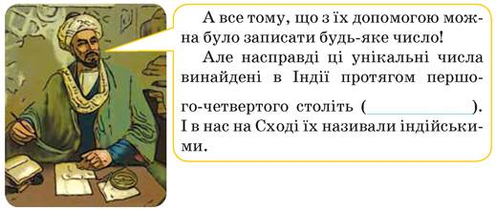
Сьогодні
15.10.2022
Робота з підручником
Назва римських цифр походить від назви міста Рима, жителі якого винайшли римські числа.
Пізнавально й цікаво
З історії арабських цифр
Дізнайтеся історію виникнення арабських цифр і допоможіть історикам правильно записати історичні дати (працюйте в зошитах).
Араби — народи, що здавна живуть на півночі Африки й заході Азії.
Ви, напевно, чули, що звичні нам цифри 0 1 2 3 4 5 6 7 8 9 часто називають арабськими? Ця назва пов’язана з тим, що європейці дізналися про них від арабів. Великим популяризатором цих цифр був видатний учений Аль-Хорезмі, який використав їх у вісімсот двадцять п’ятому році (____) у книзі «Про лічбу з цифрами гінді». Чим ці цифри так сподобалися вченим?
Підручник.
Сторінка
60

Slide 6
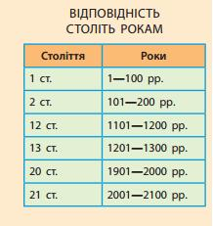
Вивчення нового матеріалу
2. ЯК ВИЗНАЧИТИ НОМЕР СТОЛІТТЯ
Важливо пам’ятати, що цифра, якою позначають століття, відрізняється від числового значення років. Його потрібно навчитися встановлювати.
Тут діє просте, але дуже важливе правило:
Baртo запам'ятати!
У сучасному літочисленні початком століття вважається «перший» рік, а кінцем — «сотий» рік. Він кратний (тобто ділиться) 100. Наприклад, дев’ятнадцяте століття (XIX ст.) почалося у 1801 р., а закінчилося у 1900 р.
Щоб правильно визначити століття, потрібно до числа, що позначає сотні років, додати 1
Увага! Останній рік століття у цифровому виразі вже містить номер століття, тому на нього це правило не поширюється. Наприклад, 1900 рік є останнім роком XIX ст.

Slide 7
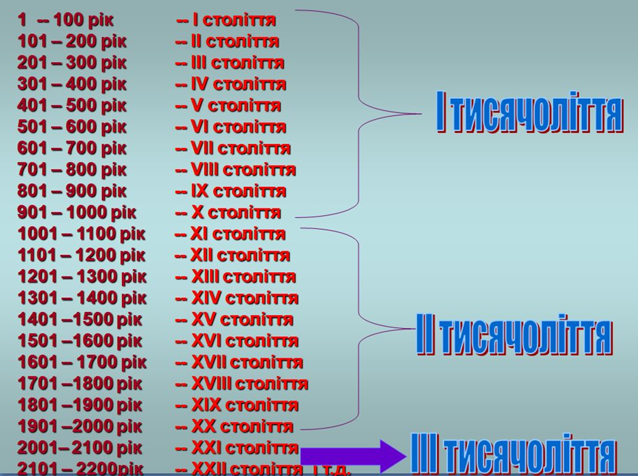

Slide 8
Сьогодні
15.10.2022
Робота з підручником. Практичне завдання
Діємо: практичні завдання
1. Уважно розгляньте схему й виконайте хронологічне перетворення — доповніть наведені у схемі приклади необхідними розрахунками та з’ясуйте номери століть запропонованих у схемі історичних дат.
2. Дізнайтеся за допомогою додаткових джерел дати історичних подій і визначте, у якому столітті вони відбулися: а) хрещення Русі, б) конституція Пилипа Орлика, в) проголошення незалежності України.
Відповідь запишіть за зразком:
Хрещення Русі: 988 р. — X ст.
Підручник.
Сторінка
61

Slide 9
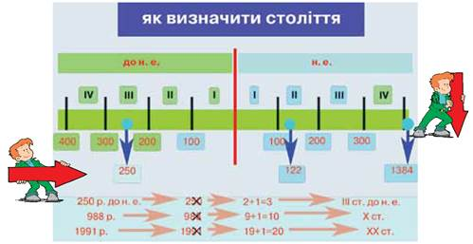

Сьогодні
15.10.2022
Робота з підручником. Практичне завдання
Дізнайтеся за допомогою додаткових джерел дати історичних подій і визначте, у якому столітті вони відбулися: а) хрещення Русі, б) конституція Пилипа Орлика, в) проголошення незалежності України.
Відповідь запишіть за зразком:
Хрещення Русі: 988 р. — X ст.
Підручник.
Сторінка
61

Slide 10

Робота в групах
3. ЯК ІСТОРИКИ УПОРЯДКОВУЮТЬ ХРОНОЛОГІЧНІ ДАНІ
Для розуміння історичного процесу надзвичайно важливо не лише точно встановити час окремих історичних подій, а й упорядкувати хронологічну інформацію. Річ у тім, що історичні події пов’язані між собою. Часто одні події і їхні наслідки стають причинами нових подій. Історики застосовують різні способи упорядкування хронологічної інформації.
Спосіб 1: Хронологічна послідовність подій — це послідовність історичних подій у часі від найдавніших до найбільш сучасних.
Щоб зрозуміти, як побудувати хронологічну послідовність подій, запишіть згідно зі схемою послідовно всі ваші справи протягом дня зранку до вечора.
Підручник.
Сторінка
62

Slide 11
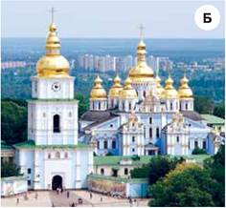
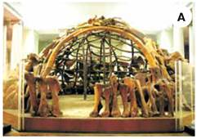
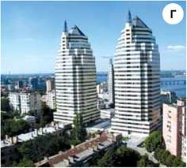
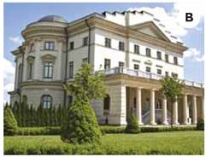
Сьогодні
15.10.2022
Робота з підручником. Практичне завдання
Розташуйте зображені архітектурні споруди в хронологічній послідовності — від найдавнішої до найсучаснішої.
Підручник.
Сторінка
62-63

Slide 12
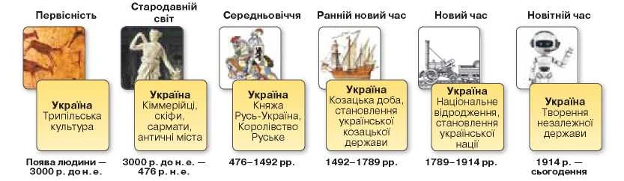
Вивчення нового матеріалу
Спосіб 2: Лінія (шкала) часу — графічне зображення плину історичного часу, за допомогою якого можна зобразити послідовність подій і процесів, а також визначити їхню тривалість.
Від часу появи людини понад два мільйони років тому людство пройшло у своєму розвитку кілька важливих етапів — культурних епох. У хронологічній послідовності вони розташовуються наступним чином:

Slide 13
Сьогодні
15.10.2022
Робота з підручником. Практичне завдання
Історія на лінії часу
1. Накресліть лінію часу — пряму лінію, поділену рисочками на рівні відрізки, що позначають роки, століття, тисячоліття (приклад на с. 57).
2. Поставте чітку риску, яка відокремлює час до н. е. від н. е., а наприкінці — стрілочку, що символізує рух часу.
3. Дізнайтеся з додаткових джерел інформації і позначте на лінії часу: а) рік проведення перших в історії людства Олімпійських ігор, б) століття заснування Києва, рік першої згадки назви «Україна» в писемних джерелах.
Підручник.
Сторінка
63

Slide 14
Вивчення нового матеріалу
4. ЧИМ ВІДРІЗНЯЮТЬСЯ ХРОНОЛОГІЧНА І СИНХРОНІЗОВАНА ТАБЛИЦІ
Спосіб 3: Хронологічна таблиця — спосіб упорядкування хронологічних даних шляхом внесення до таблиці історичних дат та їхніх пояснень у хронологічній послідовності.
Спосіб 4: Синхронізована таблиця — це різновид хронологічної таблиці, до якої заносять історичні події, що відбувалися одночасно в різних куточках світу.

Slide 15
Діємо: практичні завдання
1. Ознайомтеся зі зразком хронологічної таблиці.
2. За допомогою додаткових джерел інформації дізнайтеся дати історичних подій або історичні події, позначені датами, й заповніть у зошиті порожні чарунки таблиці.
Важливі події історії незалежної України
Дата | Подія
24 серпня 1991 р. | Проголошення незалежності України
28 червня 1996 р. | ____
2-16 вересня ____ р. | Упровадження національної валюти — гривні
____ | Політ українського космонавта Леоніда Каденюка у космос
____ р. | Помаранчева революція
Листопад 2013 р. - ____ р. | Революція гідності
____ р. | Перемога співачки Джамали на пісенному конкурсі Євробачення

Slide 16
Діємо: практичні завдання
Розгляньте приклад найпростішої синхронізованої таблиці й доповніть її за допомогою Вікіпедії. Для цього у Вікіпедії відкрийте пошук подій за роками й запишіть у таблицю ті, які підійдуть для її доповнення (працюйте в зошитах).
Дата | Подія на теренах України | Дата | Подія поза межами України
988 р. | Хрещення Русі-України Володимиром Великим | 988 р. | Народження короля Англії Едмунда Залізнобокого
 | Рік першої згадки назви «Україна» в писемних джерелах |  | Смерть Папи Римського Урбана III
1574 р. | Видання Іваном Федоровичем у Львові друкованих книг «Апостол» і «Буквар»

Slide 17
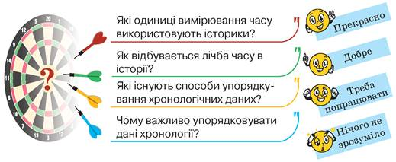
Сьогодні
15.10.2022
Самооцінювання.
Оцініть свої успіхи в опануванні теми «Способи упорядкування історичного часу» — уявно поєднайте кожне запитання для самоконтролю із відповідним смайликом успіху.

Slide 18

Сьогодні
15.10.2022
Пояснення домашнього завдання
Мислю творчо
У наш час здійснити хронологічні дослідження можна за допомогою інтернет-ресурсів. Наприклад, сервісу https://www.timetoast.com/. За бажанням з допомогою членів родини/близьких людей (вони можуть вам розповісти про події з історії родини) створіть онлайн-лінію часу родинної історії. Для початку роботи оберіть точку відліку історії родини.
Підручник.
Сторінка
66

